Slide 1
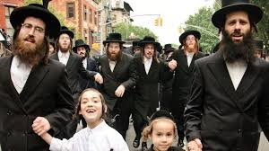
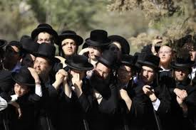
اليهود المتزمتون دينِيًّا في إسرائيل
الحريديم – חרידים

Slide 2
مقدمـــــــــــــــــــــــــــة:
كما يوجد في مجتمع المسلمين ما يعرف بالسلفيين والوهابيين المتشددين، يوجد في مجتمع اليهود، ما يعرف بالحريديم، وهم المتدينون المتشددون اليهود أيضا، وكلمة (حريديم) هي جمع لكلمة حريدي، وتعني (التقي) ، وهم الذين ينتمون في تفكيرهم ومعتقداتهم الى الأصول الفكرية اليهودية القديمة، باعتبارها الأنقى في فهمهم. "الحريديم" مأخوذة من الفعل (حرد)، بمعنى غضب، وبخل، واعتزل الناس، وتجنبهم بخلا وغضبا، وهذا بالضبط، ما تعنيه الكلمة العبرية، لكنهم ليسوا طائفة أو حزبا واحدا، بل هم طوائف وأحزاب عديدة، وربما يكون حزب "شاس"، رغم وجود قيادات علمانية في صفوفه، هو ممثلهم الشرعي.

Slide 3
هم أصوليون، يقيمون طقوسهم الدينية، ويعيشون حياتهم اليومية، وفق التفاصيل الدقيقة للشريعة اليهودية، ولهؤلاء منظمات ومؤسسات خدماتية تخصهم، في كافة مواقع عيشهم وانتشارهم، ويحافظون بدقة متناهية، بل بصرامة، على كافة الانظمة والقوانين الواردة في توراتهم، ويعارضون بشدة، أي تغيير فيها، يحاول "الحريديم" فرض شرائع التوراة على المشهد الحياتي في اسرائيل، وهؤلاء عموما، لا يخدمون في الجيش، وكل محاولات ادخالهم الجيش، باءت بالفشل، مما يجعلهم عبئا عسكريا وأمنيا على المجتمع الإسرائيلي، وقد أظهرت المواجهات المتزايدة في القدس الغربية بينهم وبين العلمانيين، عمق الصراع العلماني-الديني في الدولة العبرية.

Slide 4
من هم اليهود الحريديم؟؟؟؟
هم فئة من السكان اليهود المتشددين جدًّا في تطبيق الفرائض الدينية ...
هم فئة من السكان تختلف كُلِّيًّا عن سائر السكان في وجهات نظرهم وفكرهم ! ملابسهم وحياتهم اليومية ...
أبنائهم يتلقون دراستهم وتعليمهم في مدارس تربوية خاصة بهم حيث يكون اهتمامهم الأكبر فيها تعليم التوراة .
الكثير من البالغون منهم لا يعملون بل يعكفون على دراسة التوراة حتى سن متقدمة...
يتزوجون في سن مبكر جدًّا. في حوالي سن الثامنة عشرة !
عائلاتهم كبيرة – كثيرة الأولاد ، حيث يصل في كثير من العائلات عشرة أبناء فما فوق.

Slide 5
بما أن اليهود المتزمتين دينيًّا ( الحريديم )، يعتبرون من الجماعات الأصولية المُتَشَدِّدَة، فإن من مميزاتهم ،الفصل الحيِّزي ... أي أنهم يفضلون السكن في مناطق منفصلة خاصة بهم.
توجد بين اليهود الحريديم ، مجموعات متطرفة صغيرة، مفاهيمها لا تنطبق مع دولة إسرائيل ولا الصهيونية. وهم يرفضون أيديولوجيا الاعتراف بإسرائيل كدولة. ينقسم اليهود من حيث علاقتهم بالدين إلى ثلاث أقسام ، وهي:
1-العلمانيون: ويشكلون ما بين 25-30% من اليهود. 2-اليهود التقليديون: ويشكلون 50-55% من المجتمع. 3-المتدينون: ويشكلون حوالي 20% من سكان الدولة . ينقسم المتدينون إلى قسمين: 1-المتطرفون الحريديم: يمتاز هؤلاء بارتداء القبعات السوداء، والملابس السوداء. 2-المتدينون القوميون: وهم ذوو الطواقي (القبعات) المشغولة، وفئة الحريديم الدينية، منها قاتل اسحق رابين (ييغال عمير).

Slide 6
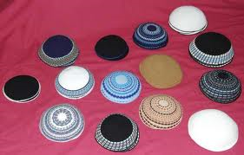
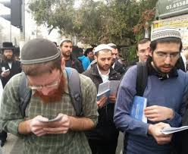
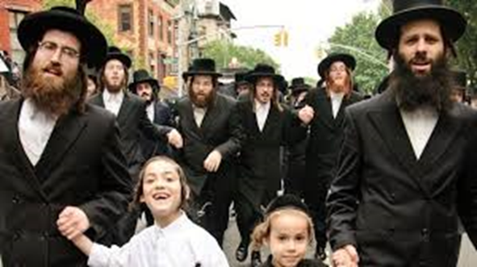
القبعات المشغولة – أي المصنوعة يدويًّا .... هي القبعات التي تضعها فئة معينة من اليهود المتدينين على رؤوسهم !! ( כיפות סרוגות )
כיפות שחורות – القبعات السوداء

Slide 7
لمـــــــاذا يفضِّل اليهود المتزمتون دينيًّا العيش في مناطق خاصة بهم ؟
يميل اليهود المتزمتين دينيًّا إلى العيش في فصل حَيِّزي أي في مناطق خاصة بهم للأسباب التالية:
هم بحاجة إلى حيِّز خاص بهم حيث تتوفر فيه الكُنُس والمدارس الدينية لتعليم التوراة وحوانيت لبيع الكتب الدينية وغيرها ...
المتزمتون لا يريدون إقامة علاقات مع المدينة العلمانية الحديثة التي يسيطر عليها الإنفتاح والتغييرات الإباحية.
يستطيع المتزمتون، بواسطة السكن بمناطق خاصة ومنفصلة، حِماية أنفُسِهِم من «إغراءات» العالم العلماني الحديث.
غير أن حَيِّز المتدينون المتزمتون ليس مُغلقًا تمامًا ، فأصبحوا اليوم يستخدمون التكنولوجيا الحديثة كأجهزة الكمبيوتر والإلكترونيكا ولكنهم يرفضون ما يرونه مفسدًا للقيم ومبادئ الدين والتوراة، كمشاهدة التلفزيون وتصفح المواقع الإلكترونية المفسدة للأخلاق.
اليوم نرى بشكلٍ واضح تزايد أعداد النساء المتدينات المتزمِّتات اللواتي يخرجنَ للعمل لتمكين أزواجِهِم من دراسة التوراة.

